Slide 1


Tento materiál byl vytvořen v rámci projektu Operačního programu Vzdělávání pro konkurenceschopnost.
Projekt MŠMT ČR | EU PENÍZE ŠKOLÁM
Číslo projektu | CZ.1.07/1.4.00/21.2146
Název projektu školy | Inovace ve vzdělávání na naší škole ZŠ Studánka
Šablona III/2 | Inovace a zkvalitnění výuky prostřednictvím ICT
SADA č. IX
Identifikátor: VY_32_INOVACE_SADA IX_D, DUM 14
Vzdělávací oblast: Člověk a společnost
Vzdělávací obor: Dějepis
Název: Starověké Řecko - Atény
Autor: Mgr. Soňa Jarošová
Stručná anotace: Zopakování učiva o řeckých městských státech (Atény)
Metodické zhodnocení: Aktivita určená pro žáky sedmých ročníků – pilotáž dne 26.9.2011 v 7.A
Autorem materiálu a všech jeho částí, není-li uvedeno jinak, je Mgr. Soňa Jarošová

Slide 2
Starověké Řecko - Atény
 |  |  | 1. | A
2. |  |  |  | T
 | 3. |  |  | É
 |  |  | 4. | N
 | 5. |  |  | S
 | 6. |  |  | K
 |  | 7. |  | Á
 |  |  | 8. | D
 |  | 9. |  | E
 |  |  | 10. | M
 | 11. |  |  | O
 |  |  | 12. | K
 | 13. |  |  | R
 |  |  | 14. | A
 |  | 15. |  | C
 |  | 16. |  | I
 |  | 17. |  | E
Autorem materiálu a všech jeho částí, není-li uvedeno jinak, je Mgr. Soňa Jarošová

Slide 3
Legenda
posvátný aténský pahorek
chrám bohyně Atény
řecký ostrov
zrušil dlužní otroctví (pozpátku)
bůh moře
řecký filozof
bůh podsvětí
řecká věštírna
typ vlády v Aténách
bitva řecko-perských válek
otroci, kteří obdělávali půdu Sparťanů
jednooký obr
aténský politik
řecká bohyně lásky
zakládání nových řeckých osad ve vzdálených oblastech (pozpátku)
aténský přístav
nepřátelé Řeků
Autorem materiálu a všech jeho částí, není-li uvedeno jinak, je Mgr. Soňa Jarošová

Slide 4
…………………………………. vojenský spolek
ATÉNY
………………………………….
poloha (poloostrov)
………………………………….
Solon
………………………………….
charakteristika státu
………………………………….
Perikles
………………………………….
typ státu
Autorem materiálu a všech jeho částí, není-li uvedeno jinak, je Mgr. Soňa Jarošová

Slide 5
Správa státu
………………………………….
v čele státu, na 1 rok
………………………………….
po roce doživotně členy
………………………………….
základ aténské demokracie
Autorem materiálu a všech jeho částí, není-li uvedeno jinak, je Mgr. Soňa Jarošová

Slide 6
Řešení úkolů
 |  |  | 1. | A | K | R | O | P | O | L | I | S
2. | P | A | R | T | H | E | N | O | N
 | 3. | K | R | É | T | A
 |  |  | 4. | N | O | L | O | S
 | 5. | P | O | S | E | I | D | O | N
 | 6. | S | O | K | R | A | T | E | S
 |  | 7. | H | Á | D | É | S
 |  |  | 8. | D | E | L | F | Y
 |  | 9. | D | E | M | O | K | R | A | C | I | E
 |  |  | 10. | M | A | R | A | T | H | O | N
 | 11. | I | T | O | L | J | E | H
 |  |  | 12. | K | Y | K | L | O | P
 | 13. | P | E | R | I | K | L | E | S
 |  |  | 14. | A | F | R | O | D | I | T | A
 |  | 15. | E | C | A | Z | I | N | O | L | O | K
 |  | 16. | P | I | R | E | U | S
 |  | 17. | P | E | R | Š | A | N | É
Autorem materiálu a všech jeho částí, není-li uvedeno jinak, je Mgr. Soňa Jarošová

Slide 7
ATÉNSKÝ NÁMOŘNÍ
…………………………………. vojenský spolek
ATÉNY
ATTIKA
………………………………….
poloha (poloostrov)
ZRUŠIL DLUŽNÍ OTROCTVÍ
………………………………….
Solon
DEMOKRATICKÝ
………………………………….
charakteristika státu
ROZDĚLIL OBYV. PODLE MAJETKU DO 4 SKUPIN
………………………………….
Perikles
MĚSTSKÝ
………………………………….
typ státu
Autorem materiálu a všech jeho částí, není-li uvedeno jinak, je Mgr. Soňa Jarošová

Slide 8
Správa státu
9 VOLENÝCH VYSOKÝCH ÚŘEDNÍKŮ
………………………………….
v čele státu, na 1 rok
ARISTOKRATICKÁ RADA
………………………………….
po roce doživotně členy
RADA PĚTI SET
………………………………….
základ aténské demokracie
Autorem materiálu a všech jeho částí, není-li uvedeno jinak, je Mgr. Soňa Jarošová

Slide 9
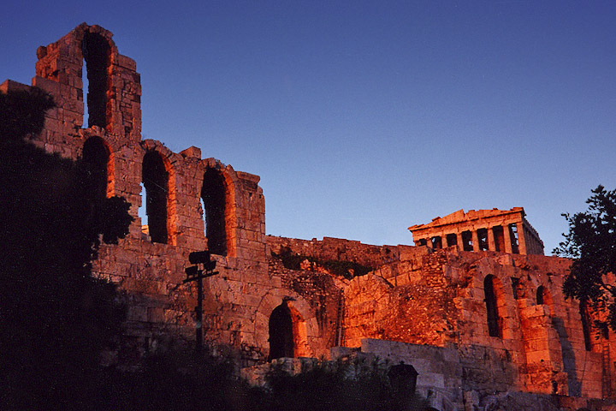
obr. č. 1
Autorem materiálu a všech jeho částí, není-li uvedeno jinak, je Mgr. Soňa Jarošová

Slide 10
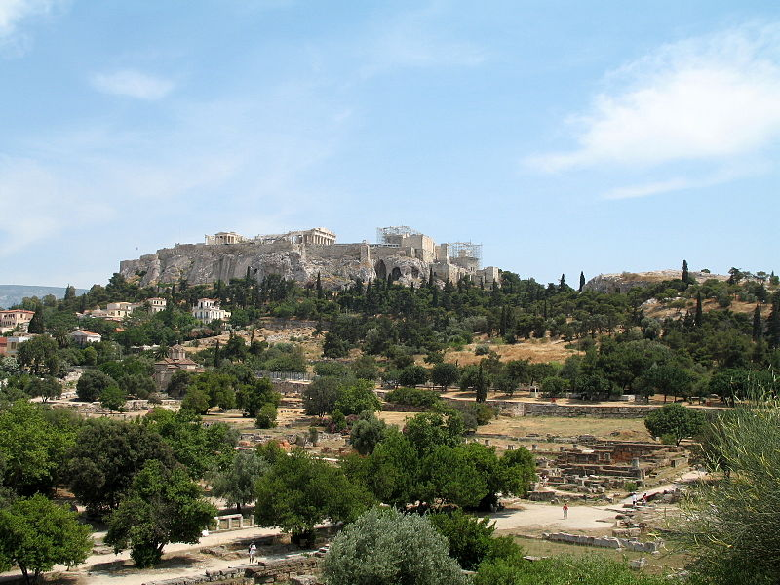
obr. č. 2
Autorem materiálu a všech jeho částí, není-li uvedeno jinak, je Mgr. Soňa Jarošová

Slide 11
Citace
Akropolis 1 [cit. 2011-13-09] – dostupný pod licencí Public domain na www - http://cs.wikipedia.org/wiki/Soubor:Lightmatter_acropolis.jpg
Akropolis 2 [cit. 2011-13-09] – dostupný pod licencí Public domain na www - http://cs.wikipedia.org/wiki/Soubor:Agora_and_Acropolis_(%CE%91%CE%B3%CF%8C%CF%81%CE%B1_%CE%BA%CE%B1%CE%B9_%CE%91%CE%BA%CF%81%CF%8C%CF%80%CE%BF%CE%BB%CE%B7).jpg
Autorem materiálu a všech jeho částí, není-li uvedeno jinak, je Mgr. Soňa Jarošová

